Slide 1
COVID-19 et genre: pour une réponse équitable et sexospécifique

Slide 2
Introduction: pourquoi ce webinaire genre et COVID-19 ?
La santé des hommes et des femmes n’est pas affectée de la même manière par toutes les pathologies
L’accès aux soins n’est pas le même selon qu’on est un homme ou une femme, un adolescent ou une personne âgée
Les besoins spécifiques en matière de santé sexuelle et reproductive passent au 2nd plan en cas de crise sanitaire
Les crises sociétales ont un impact supérieur sur la vie des jeunes filles et des femmes souvent en position précaire dans l’accès à l’emploi, aux ressources, à la propriété et à l’information
Les femmes sont les “caregivers” et sur-représentées dans certaines professions de soins…

Slide 3
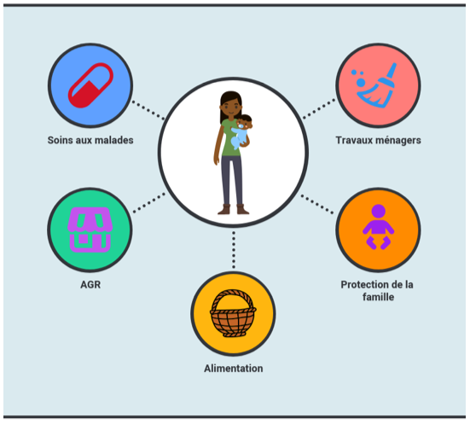

Slide 4
Besoins spécifiques des femmes en matière de santé
Santé sexuelle: contraception, dépistage IST
Santé reproductive: CPN, CPoN, accouchements, analyses biologiques
Infections: VIH (2/3 PVVIH), TB et paludisme
Autres pathologies: diabète, hypertension, cancers (col, utérus)
→ Exposition à la contamination des soignants
→ Cessent de rechercher des soins (Ebola: 75% d’augmentation de la mortalité maternelle)

Slide 5
Le rôle de la femme: prend soin des maladies (caregiver)
Prend soin des personnes âgées (particulièrement vulnérables au COVID)
S’occupe de la santé des enfants (vaccination au CS, soins pour maladies rougeole, paludisme)
Soigne les membres de la famille qui ne vont plus dans les CS
Contamination à la maison
Contamination dans les CS

Slide 6
Le rôle de la femme: nourrir la famille
Travaux des champs ou le jardin potager avec d’autres femmes ou membres de la famille
Se rend quotidiennement au marché pour acheter les aliments nécessaires pour la famille
Fréquente des lieux de grande affluence
Continue à effectuer les travaux en communauté

Slide 7
Le rôle de la femme: garantir une AGR
78% de l’activité économique des femmes en Afrique provient du secteur informel (vente, services dans la rue) qui n’obéit à aucun contrôle sanitaire
Travail dans le secteur tertiaire (banques, assurances, fonction publique) et peu de solutions de télétravail
Activités à risque: soignants, travail du sexe, serveuse, danseuses…
→ Pratiquement toutes les AGR exposent les femmes et sont en voie de fermeture

Slide 8
Surexposition à la contamination

Slide 9
Les ressources des femmes pour éviter la contamination
Information
Modes de transmission
Gestes barrières
Symptômes
Procédure en cas de symptôme
Comment simplifier l’information ?
Par quel biais la transmettre ?
Disponibles?
Qui se charge de la distribution ?
Où est-elle effectuée ?
Modes de protection
Masques gels, savon, gants

Slide 10
Les ressources des femmes pour éviter la contamination
Moyens de substitution
Rations alimentaires
Vouchers
Comment recenser ?
Qui organise les distributions ?
Comment assurer l’approvisionnement?
Accès aux soins
Organisation des soins dans les CS
Délégation des tâches
Prescriptions des traitements pour longues périodes
Financement du transport
Rôle du système de santé ?
Rôle des OSC ?
Qui coordonne ?

Slide 11
Les professions à risques
Les soignants.es: 78% du personnel médical et para médical est féminin (agents d’entretien, infirmières, sages-femmes, ASC);
Vendeuses/caissières
Professionnelles du sexe
→ Assurer leur protection pour éviter leur contamination et la transmission

Slide 12
Les conséquences sociales du COVID
Infections réparties à égalité chez les hommes et les femmes mais 60% de décès sont des hommes
Confinement en famille
Quarantaine (comment aider les femmes à organizer la quarantaine des maladies à la maison ?)
Couvre-feu imposé par la police ou les forces armées (dangers pour les femmes en termes d’abus)
Déscolarisation plus rapide des filles en cas de fermeture des écoles

Slide 13
Tableau de prise en compte du genre
Domaine | Dangers potentiels | Mesures d’atténuation
Sécurité alimentaire | Fermeture des frontières, des routes et des marchés | Distribution de bons Distribution de rations Répartition de stocks dans les quartiers éloignés ou les zones rurales
Soins de santé | Diminution de l’offre de SSR (soignants malades, budgets coupés, suspicion dans les CS) et des autres services Mise en danger des personnels | Protections pour les personnels des CS (plaidoyer) Maintien de l’offre de soins (plaidoyer) Développement d’une offre mobile Formation à la PEC de la VS
Education | Fermeture des écoles et déscolarisation accélérée des filles, plus de cantine | Maintien de programmes radio Distribution de rations dans les familles pauvres Signalement aux ASC des possibles violences intrafamiliales
Eau, assainissement | L’accès à l’eau courant n’est pas généralisé ce qui limite les mesures d’hygiène et oblige les femmes à sortir chercher de l’eau | Ne réaliser aucune déconnexion et rendre l’accès gratuit Organiser des stations publiques sécurisées (central, lumière)

Slide 14
Domaine | Dangers potentiels | Mesures d’atténuation
Inégalités économiques | Le ralentissement de l’économie touche les plus vulnérables, et remet en cause leurs moyens de subsistance | Identifier par quartier /village les familles monoparentales ou très vulnérables (aucune ressource) comme personnes âgées ou handicapées Négocier des moratoires sur les loyers et les factures (plaidoyer) Distribution de rations alimentaires
Violence contre les femmes | Tensions et crise sociale augmentent le risque de violence domestique alors que l’accès aux services pour les femmes victimes sera plus difficile | Création de lignes téléphoniques d’urgence pour signaler les violences Assurer les services d’accueil, PEC médicale et psychologique, juridique, en particulier pour les femmes contaminées par COVID Diffuser l’information par les canaux adéquats
Information | Il y a une surenchère d’informations pas toujours fiables et beaucoup d’intox/interprétations qui mettent en danger | Lancer des campagnes d’informations qui soient accessibles aux groupes vulnérables (analphabètes, PSH) et aux langues locales

Slide 15
Ressources
UNFPA: https://www.unfpa.org/fr/resources/covid-19-une-optique-sexosp%C3%A9cifique
ONU Femmes: https://data.unwomen.org/features/covid-19-and-gender-what-do-we-know-what-do-we-need-know
Equilibre et Population: http://equipop.org/fr/pour-une-reponse-feministe-a-la-pandemie-du-covid-19/
Global Health 50/50: https://globalhealth5050.org/covid19/

